Slide 1
2021년도 체육 종합 데이터 활용 경진대회
공모 분야: 1. 데이터 활용 사례 부문
과제 명: 올림픽공원 데이터를 이용한 포화도 예측 서비스
제출자: 김기욱, 이진백

Slide 2
Contents
1
필요성 및 목적 ------ 3
2
활용 데이터 셋 ------ 4
3
세부 추진 내용 ------ 6
4
기대효과 ------16

Slide 3
필요성 및 목적
현재 상황
포스트 코로나 이후 근 2년간 대관 시설, 공연 및 행사와 같은 문화 시설의 방문자 수가 대폭 줄었다. 하지만 사회적 흐름이 위드 코로나 정책에 점차 맞춰져 가면서 다시 경제적으로 회복될 가능성을 보인다. 따라서 문화 시설의 방문객들의 수가 점차 증가하는 추세를 보이기 때문에 인근 공원과 같은 나들이 공간을 찾는 사람이 증가한다.
방문자의 관심사 및 현 문제점
일반적으로 가족, 연인 단위 등의 방문객은 흔히 “눈치 게임” 이라는 은어를 통해 본인이 방문하려는 목적지의 인구 포화도를 주요한 사항으로 여긴다. 하지만 실시간으로 방문 목적지의 포화도를 확인할 수 있는 서비스는 제공되지 않는다.
해결 방안
위 문제를 해결하고자 기상 정보, 행사 정보 등을 여러 외부 요인을 고려하여 올림픽 내 차량 기반의 인구 밀도를 예측하는 모델을 구현하여 시간 단위 실시간 예측 포화도를 제공해주는 웹 서비스를 개발하고자 한다.

Slide 4
활용 데이터 셋
외부 데이터 셋
( 기상청 기상자료개방포털)
문화 빅데이터 플랫폼 내 데이터 셋
올림픽공원 차량 이용현황 데이터
올림픽공원 대관 데이터
종관 기상
관측 (ASOS)
사용 목적: 시간대 별 올림픽 공원 내 차량 수 & 올림픽 공원 공연/행사/대관 관련 이벤트 데이터 확보를 위함.
출처: https://www.bigdata-culture.kr/bigdata/user/data_market/agency/detail.do?id=kspo_org#
사용 목적: 일자 별 정확한 기상 정보 확보를 위함.
출처: https://data.kma.go.kr/data/grnd/selectAsosRltmList.do?pgmNo=36

Slide 5
활용 데이터 셋
올림픽공원 차량 이용현황 데이터
데이터 위치: 2021bigdata/data
파일명: 올림픽공원 주차장 이용현황(1월 ~ 10월).csv
올림픽공원 대관 데이터
데이터 위치: 2021bigdata/sub
파일명: KS_OLPARK_RENT_INFO_202110.csv
종관
기상관측 (ASOS)
데이터 위치: 2021bigdata/sub
파일명: OBS_ASOS_TIM_20211110172352.csv

Slide 6
세부 추진 내용
Ⅰ. 데이터 수집 및 전 처리 ----------- 7
Ⅱ. 회귀 모델 개발 ----------- 10
Ⅳ. R shiny로 웹 페이지 구현 ----------- 14
Ⅲ. 실시간 데이터 크롤링 ----------- 15
Ⅴ. 예측 ----------- 16
Ⅳ. 웹 페이지 시연 ----------- 18

Slide 7
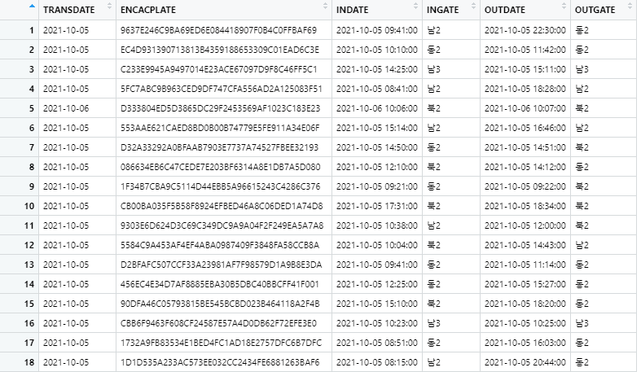
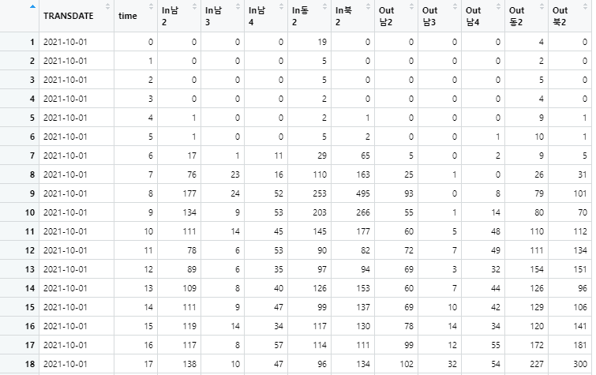
Ⅰ. 데이터 수집 및 전 처리
수행 파일 명: 2021bigdata/code/ttayl.R
함수: buildmodel( )
EX) 올림픽공원 주차장 이용현황(10월).csv 일부
전 처리 후 데이터 셋
[198,489 x 6]
[721 x 12]
개별 차량 데이터 198,489개를 오른쪽과 같이 일자, 시간, 입차 한 게이트, 출차 한 게이트로
그룹화 하기 위하여 일부 NA 데이터 삭제를 포함한 전 처리 수행. (자세한 과정은 코드를 통해 확인 가능)
이 때, 21년 1월 ~ 10월 데이터를 반복 문을 통해 자동 전 처리하여 마지막에는 1개의 데이터 셋으로 병합.

Slide 8
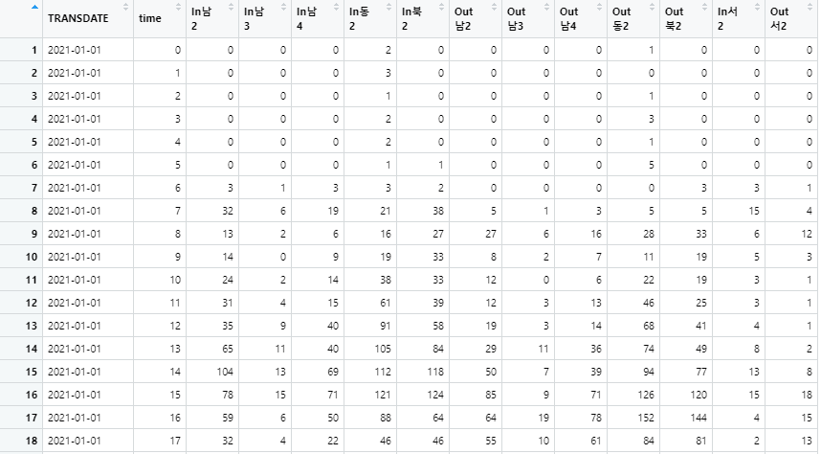
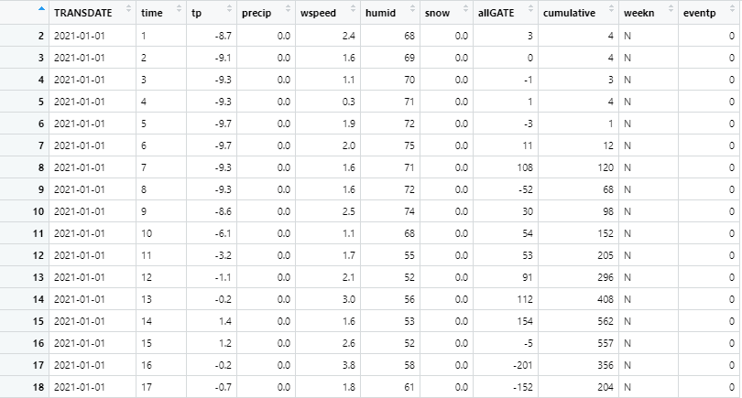
Ⅰ. 데이터 수집 및 전 처리
수행 파일 명: 2021bigdata/code/ttayl.R
함수: buildmodel( )
올림픽공원 주차장 이용현황(1~10월) 병합 데이터 일부
최종 데이터 셋
[7096 x 14]
[7095 x 11]
10개월 간 각 입차, 출차 게이트에 따른 차량 수 병합 데이터에 [기상 정보, 주말 여부, 공연/행사 여부, 해당 시간대 올림픽 공원 내 차량 수 정보]를 추가하여 오른쪽과 같은 데이터 셋 구성.
이 때, 추가된 컬럼들에 대한 자세한 내용은 다음 장에 서술.
1번째 행의 경우 기상 정보가 확보되지 않았기 때문에 삭제 했으므로 7096-1=7095 로 구성

Slide 9
Ⅰ. 데이터 수집 및 전 처리
최종 데이터 셋 컬럼 정의서
TRANSDATE: 날짜 정보
time: 시간 정보
allGATE: 모든 게이트 입차 차량 수 – 모든 게이트 출차 차량 수 = 현 시간대 올림픽 공원 내 차량 수 변화 량
cumulative: allGATE 변수 값의 시간에 따른 누적 값 = 해당 시간대에 올림픽 공원 내에 존재하는 실제 차량 수
tp: 기온 정보
precip: 강수량 정보
wspeed: 풍속 정보
humid: 습도 정보
snow: 적설량 정보
weekn: 주말 여부 (N=weekday=평일, Y=weekend=주말)
eventp: 해당 날짜의 공연/행사 수

Slide 10
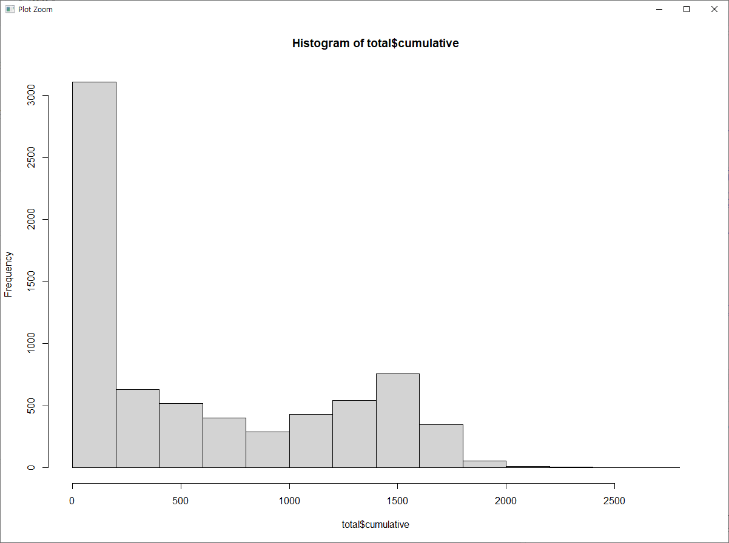
Ⅱ. 회귀 모델 개발
Target variable = cumulative = 해당 시간대 올림픽 공원 내 실제 차량 수 = 예측 하려는 변수
해당 변수의 분포는 다음과 같다.
왼쪽 히스토그램 그래프와 같이 예측 변수는 정규 분포를 따르지 않는다.
즉, 정규 분포를 기반으로 하는 linear regression 모델은 사용 할 수 없으며 대신 generalized linear regression 모델을 사용해야 한다.
예측 변수는 차량 수를 의미하므로 count variable이라 간주 할 수 있기 때문에
Poisson regression 혹은 Negative binomial regression을 가정한다.
Poisson distribution은 기본적으로 Mean=Variance를 가정한다.
Mean(예측 변수) / Var(예측 변수) = 0.00156 이므로 분산이 평균에 비해 압도적으로 크다.
즉, Over dispersion = 과대 산포를 띄므로 Negative binomial regression을 사용하여 모델을 개발해야 한다.

Slide 11


Ⅱ. 회귀 모델 개발
간단한 회귀 모델 식
위 회귀 모델의 문제점 2가지
다음과 같은 음 이항 회귀 식에 categorical 변수 time과 weekn 2개가 존재한다.
1. 두 개의 categorical 변수가 하나의 모델에 포함되면 두 변수 간의 의존성을 먼저 판단해주어야 한다. (하나의 모델의 독립 변수들은 independent 해야 함.)
현재 time와 weekn은 의존성을 갖지 않음을 확인 하였다.
2. 두 categorical 변수가 존재할 경우에는 intercept을 해석할 수 없다는 문제가 있다.
Time에서는 reference group으로 0이 설정되고, weekn는 reference group으로 N가 설정되기 때문에 intercept는 time0+weeknN 에 의해 구성되므로 해석이 불가능하다.
해결 방법
weekn 변수 값이 N인 sample들만 추출하여 새로운 데이터 셋[5055 x 11]을 만들고 , Y인 경우도 동일하게 새로운 데이터 셋[2040x11]을 생성한다.
두 데이터 셋에 대하여 각각 모델을 재구성하여 최종적으로 다음과 같은 두 모델을 구현한다.

Slide 12
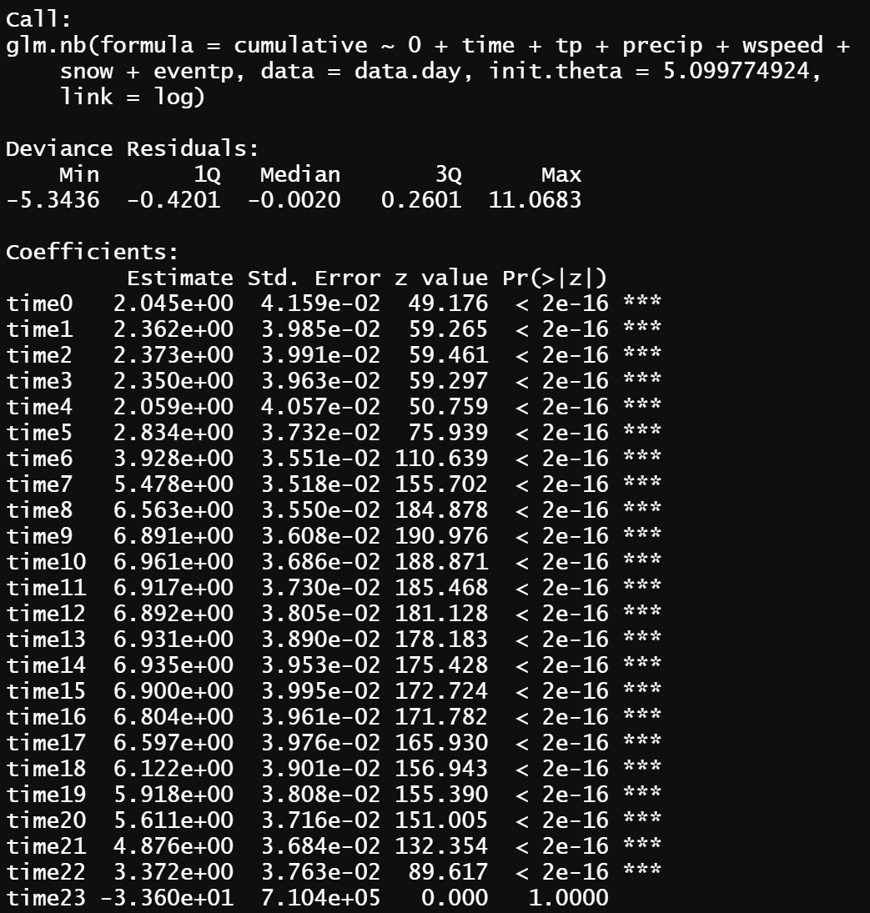
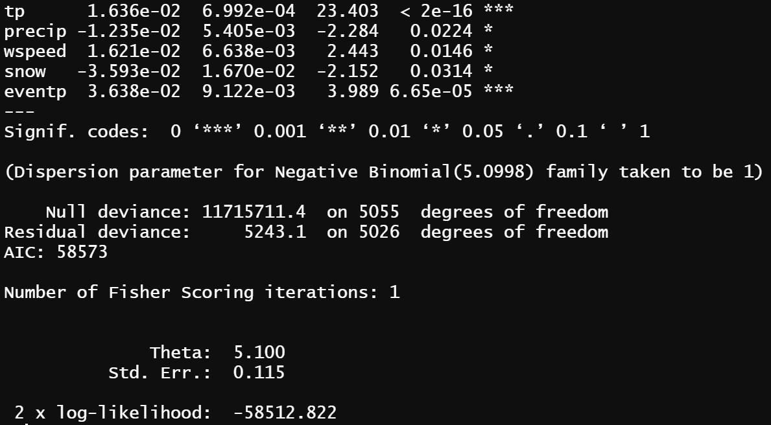
Ⅱ. 회귀 모델 개발
회귀 분석 결과
[평일] 회귀 모델 결과
평일의 경우 humid=습도 가 예측 변수에 유의미한 영향을 주지 못하므로 모델에서 제외
회귀 모델 평가
학습된 최종 모델에서 residual deviance 가 degree of freedom과 유사하게 나타났으므로 해당 모델의 적합성을 확인
McFadden’s R square 값을 통해 모델의 적합성 확인

Slide 13
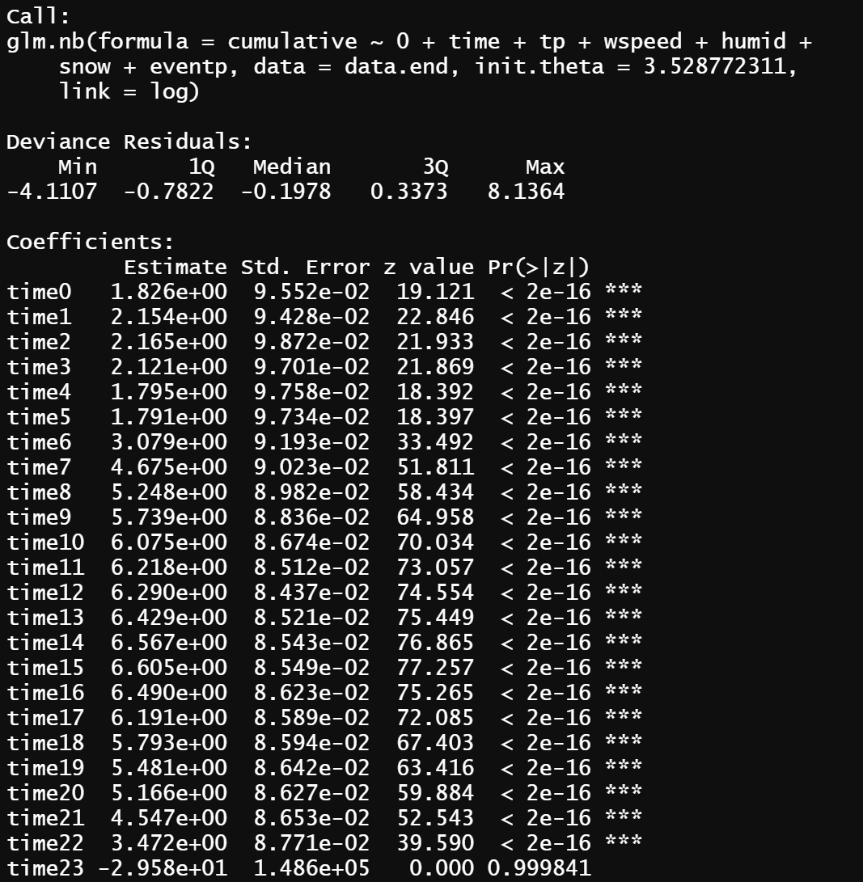
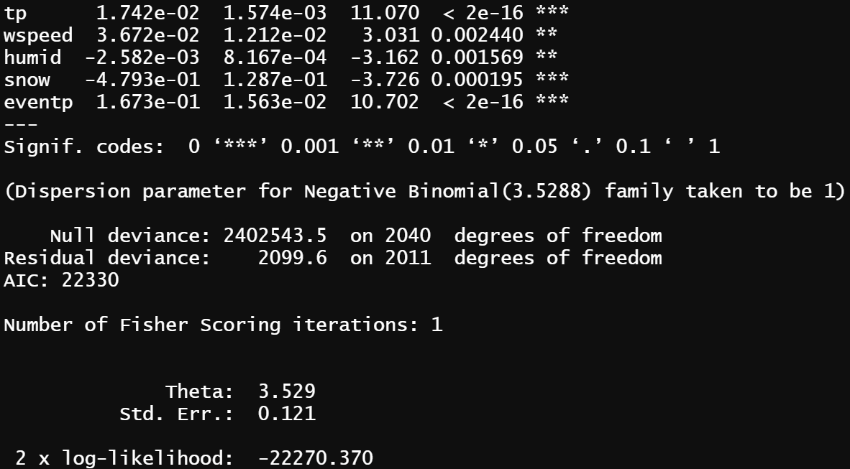
Ⅱ. 회귀 모델 개발
회귀 분석 결과
[주말] 회귀 모델 결과
주말의 경우 precip=강수량 이 예측 변수에 유의미한 영향을 주지 못하므로 모델에서 제외
회귀 모델 평가
학습된 최종 모델에서 residual deviance 가 degree of freedom과 유사하게 나타났으므로 해당 모델의 적합성을 확인
McFadden’s R square 값을 통해 모델의 적합성 확인

Slide 14
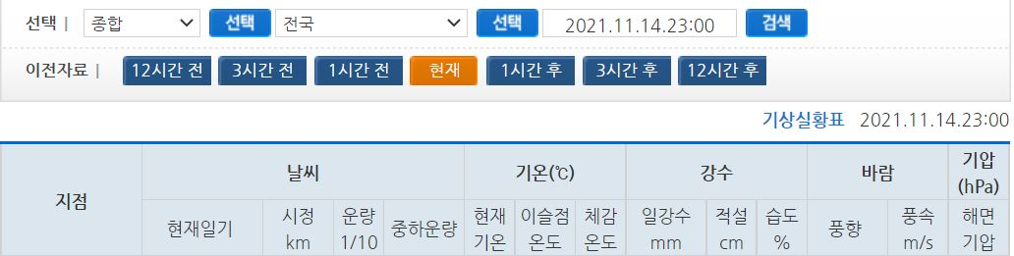

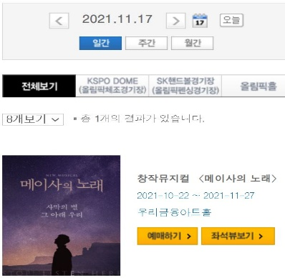

Ⅲ. 실시간 데이터 크롤링
사용 언어 : R scripts, R selenium
크롤링 주기 : 2분 (기상청 기상자료 개방 포털 갱신 주기 : 1시간)
크롤링 항목
기상청 날씨 누리 [https://www.kma.go.kr/weather/observation/currentweather.jsp]
일간 공연/행사 이름 크롤링 -> 개수로 반환
조이 올팍 공연/행사 [https://olympicpark.kspo.or.kr:441/jsp/homepage/contents/culture/schedule_dselect_action.do#day]
크롤링 결과 ( 결과 파일 : weather.csv 2021bigdata/crawling/weather.csv )
[2 x 8]

Slide 15
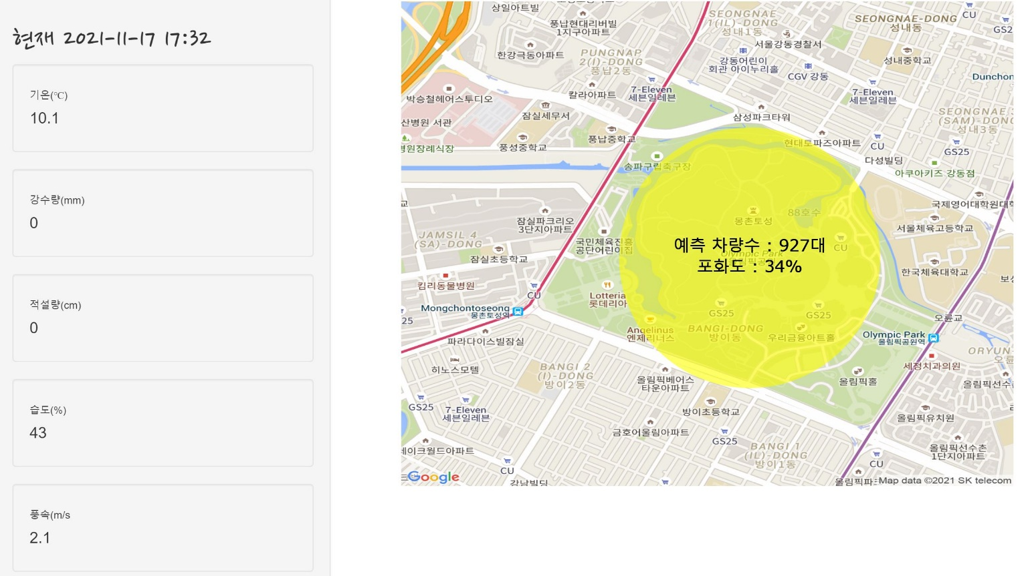
Ⅳ. R shiny로 웹 페이지 구현
사용 언어 : R scripts, R shiny
갱신 주기 : 현재 시간 ( 2초마다 갱신) , 날씨 정보 + 지도 ( 5분마다 갱신)
실시간 예측 차량 수
예측 차량수의 포화도에 따른 색 변화
Shiny web 화면
현재 시간 2초마다 갱신
기상청 날씨 누리 크롤링한 결과 5분마다 갱신

Slide 16
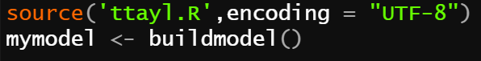
Ⅴ. 예측
수행 파일 명: 2021bigdata/code/olympicweb.R 72줄 번째 줄
수행된 순서
1. 위 코드를 통해 ttayl.R script 파일을 불러온다.
2. buildmodel function 호출하여 앞서 개발한 두 [주말]회귀 모델, [평일] 회귀 모델을 반환 받는다.
3. 크롤링을 통해 실시간으로 재 구성되는 weather.csv 파일을 불러와서 모델에 적용하여 예측 값을 반환 받는다.
4. 반환된 예측 값을 R shiny 패키지를 통해 구현한 웹 페이지에 띄운다.

Slide 17
Ⅳ. 웹 페이지 시연
1. 준비과정 [필요 시 사용] – 개인 Google Map API Key 발급 방법
참조 : https://happist.com/568746/%EA%B5%AC%EA%B8%80%EB%A7%B5-%ED%99%9C%EC%9A%A9%EB%B2%95-%EA%B5%AC%EA%B8%80%EB%A7%B5-api-key-%EB%B0%9C%EA%B8%89%EB%B0%A9%EB%B2%95
/Olympic.R 31번 째 줄
register_google(key = ＇자신의 key 입력')
2. 준비과정 [ 크롤링 시 필수 ] – 자바 설치 및 환경변수 설치
참조 : [https://prolite.tistory.com/975]
/crawling/crawling.R 16번째 줄
Sys.setenv(JAVA_HOME = ＇자신의 jdk경로’)
ex) Sys.setenv(JAVA_HOME = 'C:\\Program Files\\Java\\jre1.8.0_311\\’)
3. 프로젝트 구성 파일
크롤링 된 데이터를 csv 파일로 생성을 위한 script : crawling.R
R shiny를 통해 웹 페이지를 띄우기 위한 script : Olympic.R
모델 학습을 위한 데이터 수집, 전 처리, 모델 개발 코드를 포함한 script : ttaly.R

Slide 18
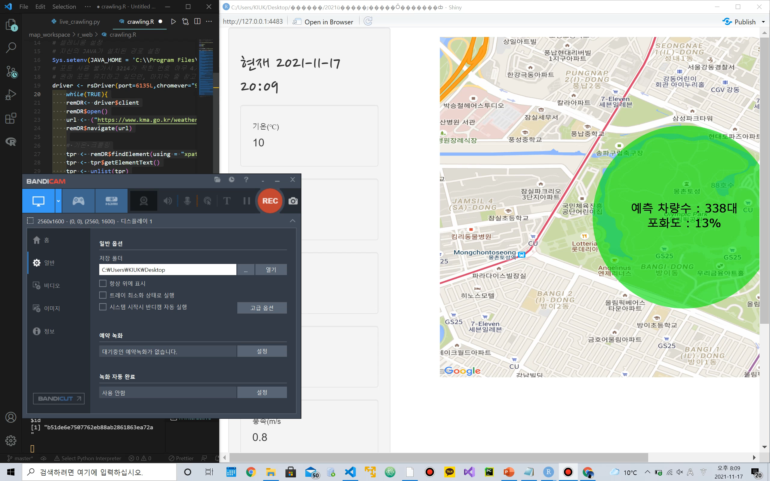
Ⅳ. 웹 페이지 시연
crawling.R – visual studio code에서 구동
olympicweb.R – R studio에서 구동
ttayl.R – 구동 시킬 필요 없다.

Slide 19
기대효과
웹 서비스
비교적 폐쇄된 어플리케이션보다 쉽게 접근할 수 있는 웹 서비스를 이용.
로그인 기능, 데이터 저장을 위한 DB 모두 필요 없는 가벼운 서비스 제공
서비스 이용자
올림픽 공원을 방문하려는 모든 이용객들이 예측 서비스를 통해 올림픽 공원 내 방문자 포화도 확인을 통해 방문 여부 결정에 반드시 도움이 될 것이라 생각한다.
해당 웹 서비스가 이용자들의 신뢰성을 확보 했을 시, 많은 노출이 가능하며 이는 광고와 같은 간단한 상업적 목적으로 이어질 수 있다.

Slide 20
THANK YOU

